Slide 1
Web bán bánh kem
Nhóm 08
Các thành viên trong nhóm:
Nguyễn Thiên Thanh B1910294 (nhóm trưởng)
Trần Thị Thanh Thanh B2005691
Lê hoàng long B2014756

Slide 2
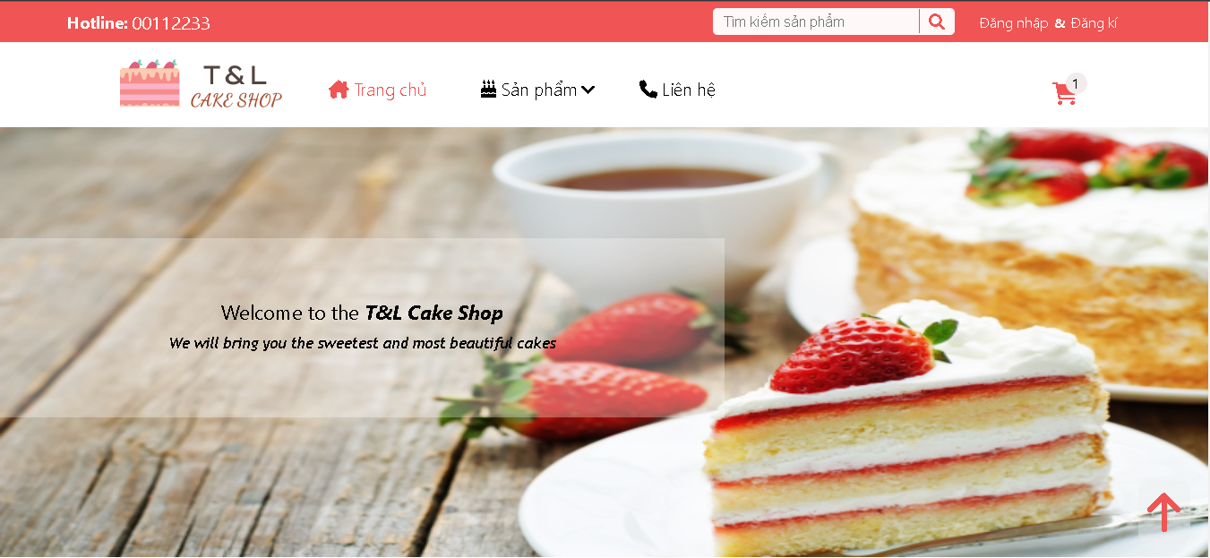
Trang chủ

Slide 3
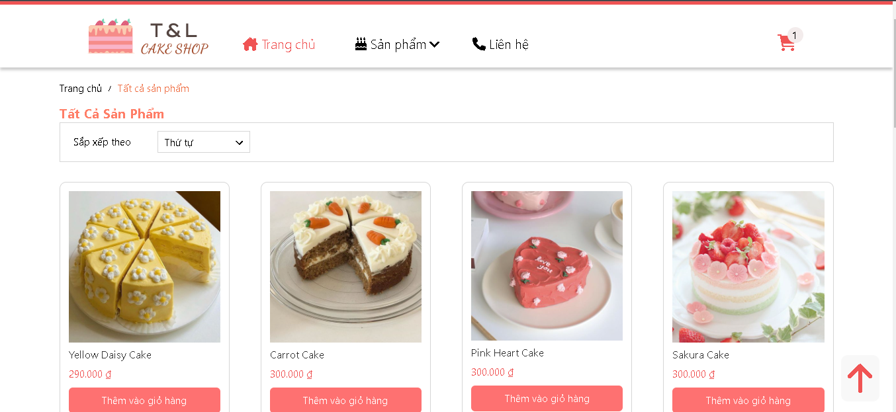
Sản phẩm

Slide 4
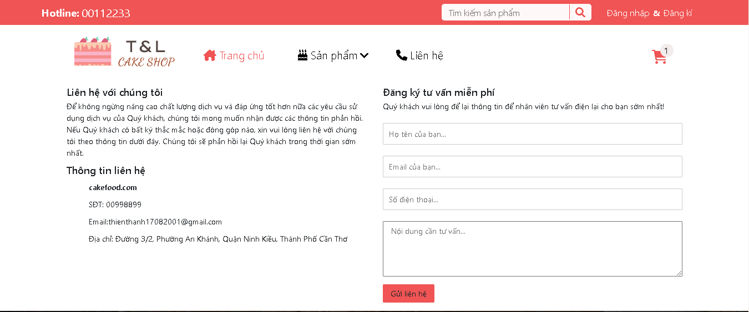
Liên hệ

Slide 5
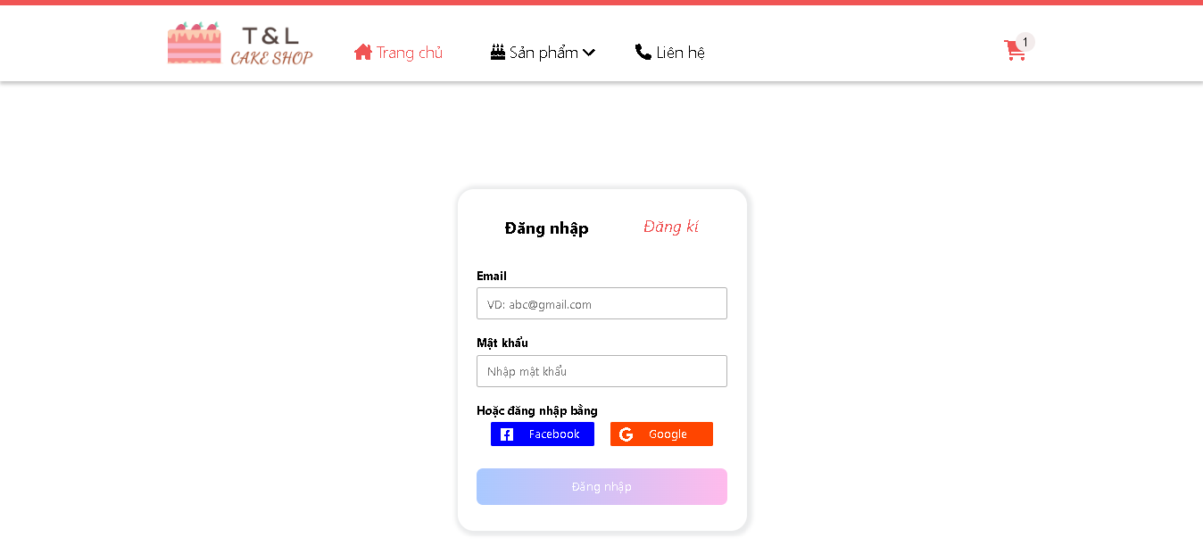
Đăng nhập

Slide 6
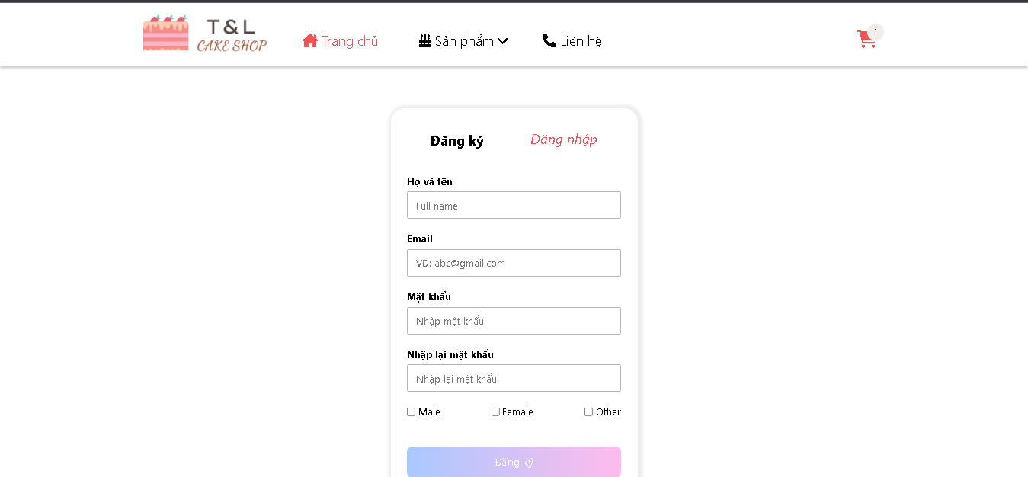
Đăng ký

Slide 7
Cám ơn thầy đã xem ! Chúc thầy nhiều sức khỏe

